Slide 1
INDIKATORI ZA PRELIMINARNU IDENTIFIKACIJU
ŽRTAVA TRGOVINE LJUDIMA /DECOM
U OBRAZOVNOM SISTEMU

Slide 2

TRGOVINA LJUDIMA/DECOM
KRŠENJE LJUDSKIH PRAVA
KRIVIČNO DELO

Slide 3
VIDOVI TRGOVINE LJUDIMA
Na osnovu stepena društvene opasnosti razlikujemo
a) običajnu/tradicionalnu trgovinu ljudima
b) ’’kriminalnu’’trgovinu ljudima

Slide 4
OBIČAJNA, TRADICIONALNA TRGOVINA LJUDIMA
Deo običaja, kulture, tradicije i verovanja jednog naroda ili društvene grupe
Nema namere da se osoba proda kako bi se ostvarila protivpravna korist i eksploatacija te osobe
Društvena bezbednost je minimalna, a stepen kršenja ljudskih prava takođe
Indikator su položaja žene u tradicionalnim društvima i mogu biti zloupotrebljeni u kriminalne svrhe

Slide 5
’’KRIMINALNA’’ TRGOVINA LJUDIMA
Vidovi trgovine ljudima koji su zabranjeni međunaordnim aktima, ustavnim i zakonskim normama
Postoji namera eksploatacije i kršenje ljudskih prava žrtava
Običajno-kriminalni - kod ’’prodavca’’ ne postoji namera da izvrši krivično delo, namera postoji kod ’’kupca’’. Posledica je kriminalna i svodi se na zasnivanje ropskog odnosa i eksploatacije
Pojedinačni- svesna i namerna „kupoporodaja” lica s obe strane s ciljem sticanja protivpravnog profita; nije organizovana
Organizovani - svesna i namerna „kupoporodaja” lica s obe strane s ciljem sticanja protivpravnog profita; organizovana kriminalna aktivnost. Najveći stepen društvene opasnosti

Slide 6
VIDOVI TRGOVINE LJUDIMA
Prema geografskom nivou realizacije:
a)Nacionalna trgovina ljudima
b)Transnacionalna
Prema biofizičkim karakteristikama:
a) trgovina ženama
b) muškarcima
c) decom

Slide 7
VIDOVI TRGOVINE LJUDIMA
Nacionalna i transnacionalna – kriterijum prema geografskoj regija realizacije
Seksualna eksploatacija – iskorišćavanje u svrhu prostitucije, seskualni servitut, iskorišćavanje u pornografske svrhe i seks turizam
Radna eksploatacija – servitut (obavljanje domaćih poslova), poljoprivredni radovi, građevinarstvo, učestvovanje u ratu, odnosno učešće u slabo plaćenim, ili opasnim i teškim, sezonskim poslovima;
Nekomercijalna eksploatacija - koja se pre svega odnosi na različite oblike prinudnog braka i ilegalnog usvojenja, a koje ne mora da prati novčana nadoknada;
Drugi oblici eksploatacije – korišćenje osobe za kriminalne aktivnosti i prošnju, uklanjanje organa

Slide 8
ORGANIZACIJA PODRŠKE I ZAŠTITE
Počinje već kod prvog kontakta radi identifikacije
Prioritet potreba
Individulani plan podrške
Vrste podrške:
Psihološka podrška
Zastupanje
Bezbednost
Podrška u učešću u sudskom postupku
Životn veštine
Integrcija
Materijalna podrška
Zapošljavanje......

Slide 9
INDIKATORI ZA OBRAZOVANJE

Slide 10
LISTA INDIKATORA
PONAŠANJE UČENIKA U ŠKOLI
PONAŠANJE RODITELJA U ŠKOLI
ZDRAVSTVENO STANJE UČENIKA
IZGLED UČENIKA
PONAŠANJE UČENIKA GENERALNO
KOMUNIKACIJA I SADRŽAJ KOMUNIKACIJE
USPOSTAVLJANJE ODNOSA I DRUŠTVO
PORODIČNI ŽIVOT, USLOVI ŽIVOTA UČENIKA
SAMOIDENTIFIKACIJA

Slide 11
TIP INDIKATORA
U okviru svakog domena indikatori su organizovani u dva nivoa:
Nivo - opšti indikatori koji ukazuju na samo ponašanje/karakteristiku situacije koji su upadljivi bez same procene
Nivo - odnosi se na konkretna ponašanja i karakteristike situacije koje u manjoj ili većoj meri mogu da ukazuju na trgovinu ljudima

Slide 12
TIP INDIKATORA
Svaki indikator se rangira na 3 stepena, obeležen oblikom i bojom .Svaki stepen je određen i definisnim postupkom za reagovanje.
Slab indikator (plavi kvadrat)- Preporučeno reagovanju u okviru škole, detaljnija procena ponašanja i situacije.
Umeren indikator(žuti krug) – Preporučeno reagovanje u okviru škole i obaveštavanje centra za socijalni rad ili drugih institucija u zajednici u cilju razmene informacija.
Jak indikator (crveni trougao) - Preporučeno hitno informisanje nadležnog centra za socijalni rad ili/i policije koji dalje postupaju u skladu sa svojim nadležnostima

Slide 13
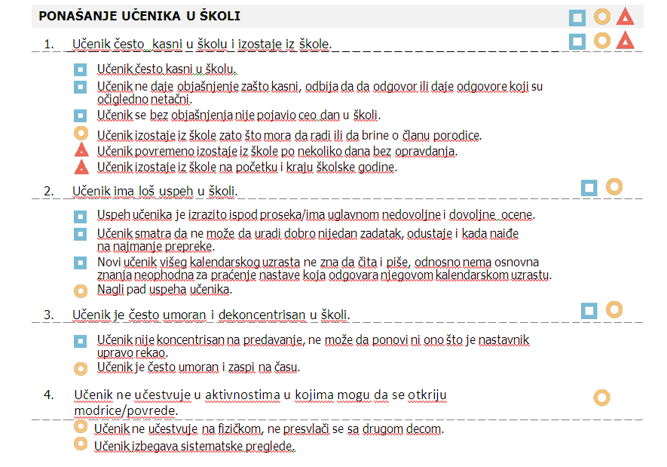

Slide 14
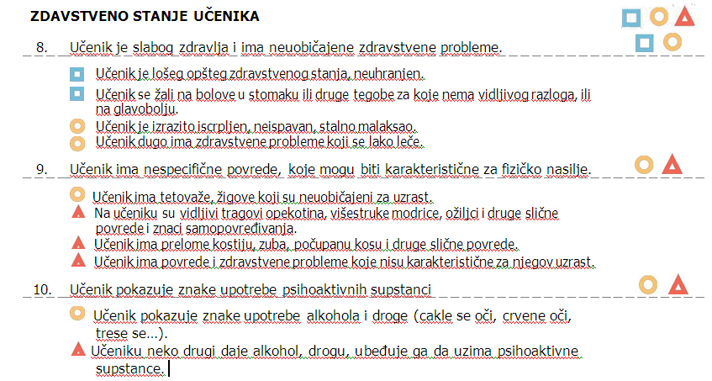

Slide 15
CENTAR ZA ZAŠTITU ŽRTAVA TRGOVINE LJUDIMA
063/ 610-590
Dostupan 24/7
www.centarzztlj.rs

Slide 16
Biljana Lajović
spec.školske psihologije
Grupa za zaštitu od nasilja i diskriminacije
Ministarstvo prosvete, nauke i tehnološkog razvoja

